Slide 1
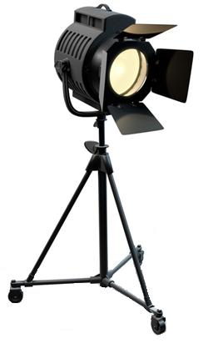
F I Z I K A
6-sinf
VI BOB. YORUG‘LIK HODISALARI HAQIDA DASTLABKI MA’LUMOTLAR

Slide 2
Bu bobda nimani o‘rganamiz?
1
Yorug‘lik manbalari
2
Yorug‘likning tarqalish qonunlari
3
Quyosh va Oy tutilishi
Yorug‘lik hodisalari haqida Beruniy va Ibn Sinoning fikrlari
4

Slide 3
Bu bobda nimani o‘rganamiz?
5
Ko‘zgu haqida ma’lumotlar
Kamalak hosil bo‘lishi va oq yorug‘likning prizmada ranglarga ajralishi
6
Yorug‘lik hodisalariga doir laboratoriya ishlari bilan tanishasiz.
7

Slide 4
F I Z I K A
MAVZU: YORUG‘LIKNING TABIIY VA SUN’IY MANBALARI

Slide 5
Kirish
Qadimgi greklar inson ko‘zidan qandaydir nurlar chiqadi va ular narsa, buyumlarga tushib uni ko‘radi, deb o‘ylaganlar. U holda ko‘zning ko‘rishi kechasi va kunduzi bir xil bo‘lishi kerak emasmi? Siz nima deb o‘ylaysiz? Keyinchalik ingliz olimi I.Nyuton yorug‘likni juda mayda zarralar oqimi deb qarashni taklif qildi. Bu oqimni yorug‘lik nuri deb atadi.

Slide 6
Yorug‘lik manbalari
O‘zidan yorug‘lik chiqaradigan jismlarga yorug‘lik manbalari deyiladi. Ularni shartli ravishda ikki turga ajratish mumkin:
1
Tabiiy manbalar
2
Sun’iy manbalar

Slide 7
Tabiiy manbalar
Quyosh, yulduzlar, chaqmoq, shimol yog‘dusi, yaltiroq qo‘ng‘izlar, ayrim baliqlar, chirindilar yorug‘likning tabiiy manbalariga kiradi.

Slide 8
Sun’iy manbalar
Inson aralashuvi bilan hosil qilinadigan yorug‘lik manbalariga sun’iy manbalar deyiladi. Ularga elektr lampochkasi, gulxan alangasi, kerosin lampasi, televizor ekrani, elektr va gaz payvandi, lyuminessent lampalar, qizigan gazlar va h.k. lar kiradi.

Slide 9
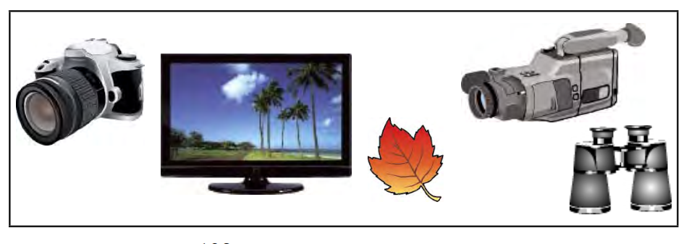
Yorug‘lik qabul qilgichlar
Yorug‘lik ta’sirida ishlaydigan jismlar yorug‘likni qabul qilgichlar deyiladi. Inson ko‘zi shu vazifani bajaradi. Fotoplyonkalar, fotosurat, videokamera, Quyosh batareyalari, pult bilan boshqariladigan televizor va magnitofonlar shular jumlasidandir.

Slide 10
Mustaqil bajarish uchun topshiriqlar:
Mavzu oxiridagi savollarga javob yozing.
Yorug‘likning yana qanday manbalarini bilasiz?
Sovuq holda nur chiqaradigan manbalar bormi?
Yorug‘lik ta’sirida ishlaydigan yana qanday qurilmalarni bilasiz?

